Slide 1
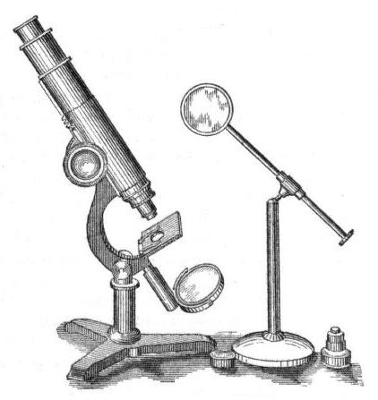

Avoin datatiede
Leo Lahti
Turun yliopisto

Slide 2
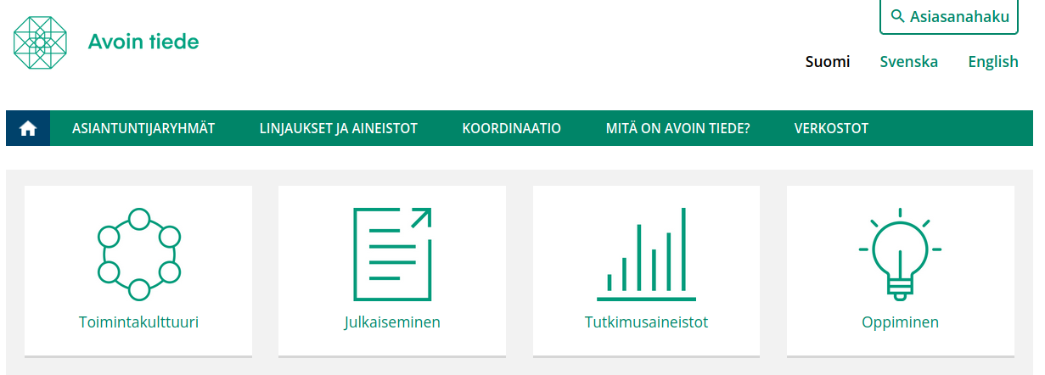
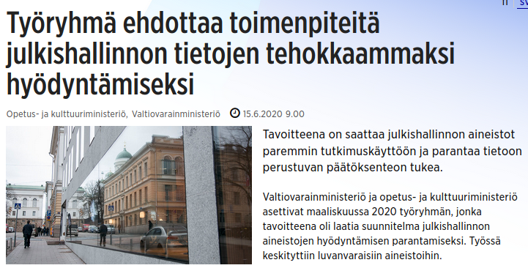
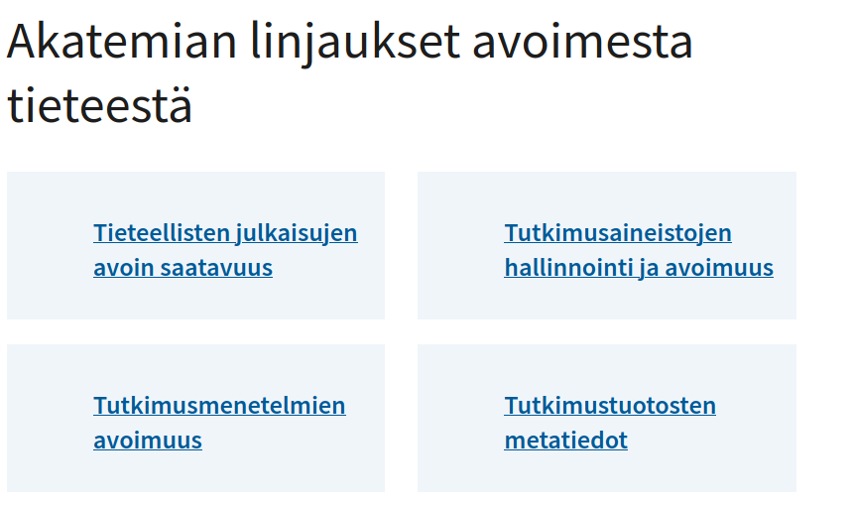
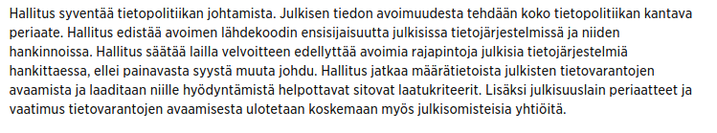
Kansallinen koordinaatio
<number>/28

Slide 3
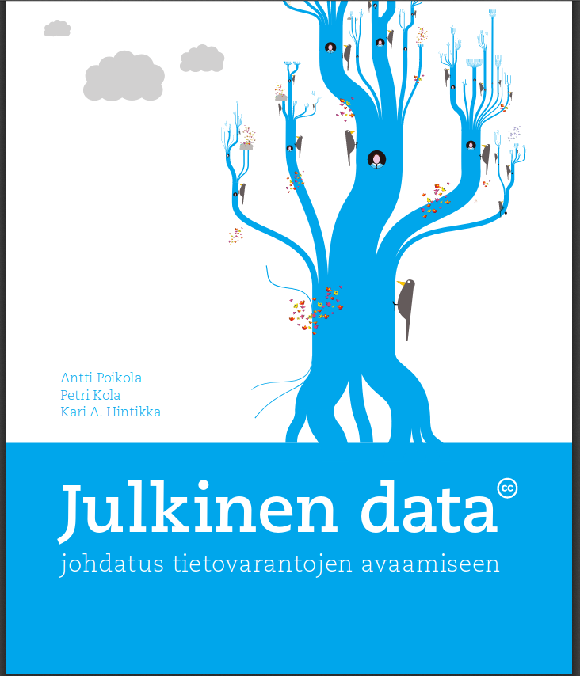
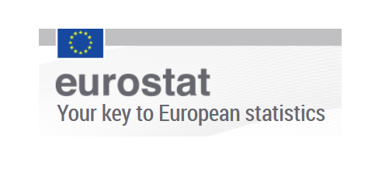





Avoin tieto
documents
data
code
review
community
infrastructure

Slide 4
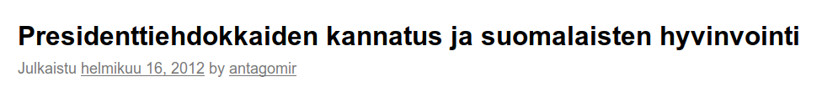
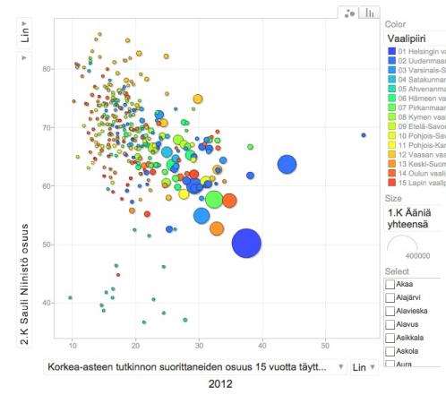
louhos.wordpress.com
Data:
- MML
- TIlastokeskus
- YLE / HS
<number>/28

Slide 5



Avoimet kehittäjäverkostot

Slide 6

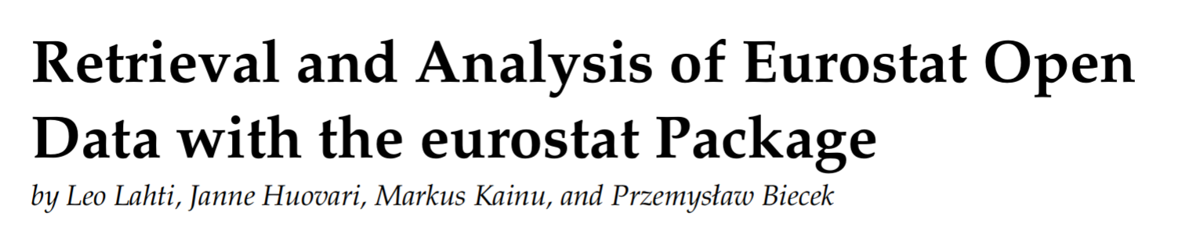
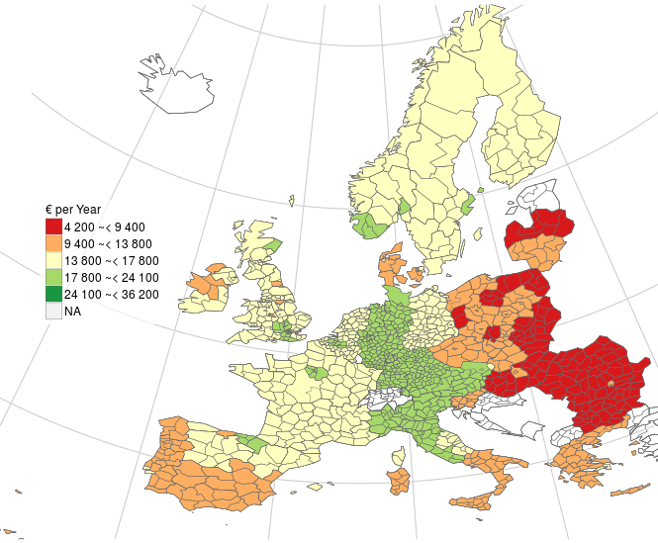





International developer network
for open government data analytics
Officially launched at
NIPS’13 Machine Learning
Open Source Software workshop
20+ R packages | ~100,000 dl/year
Eurostat, Statistics Finland, THL, FMI,
Land Survey Finland, Open Street Map, ...
Disposable
household
income 2011
Awards, Seed funding & Collaboration 2009-2019
Workshops, Tutorials,
Education material

Slide 7


Computational workflows have an increasingly central role in research & decision-making
Datasta tietoon?
R for Data Science / H. Wickham

Slide 8
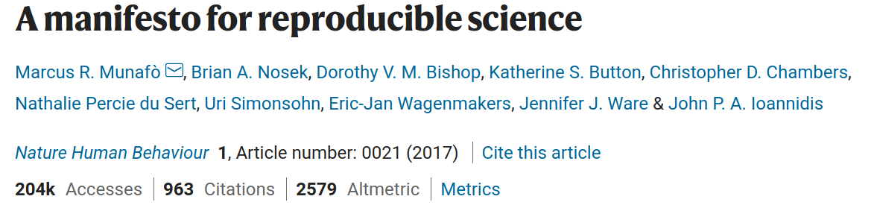
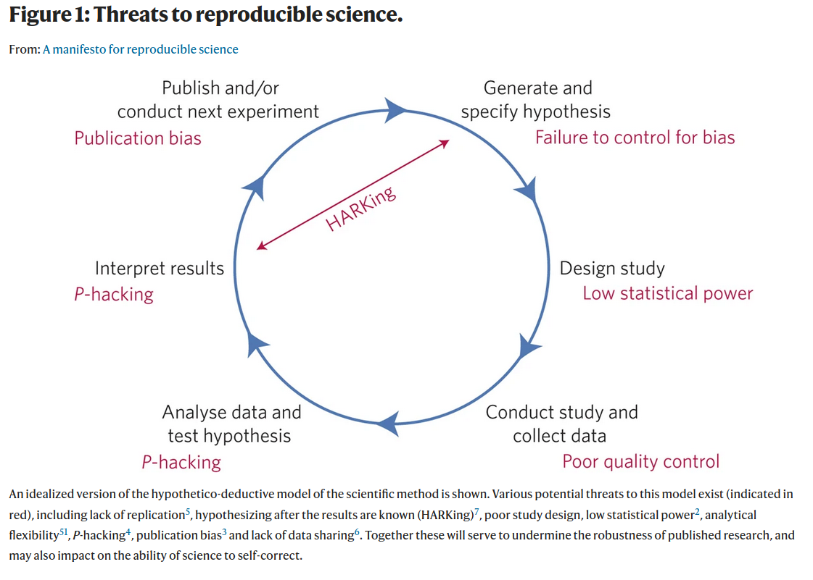
<number>/28

Slide 9
Laskennallisen tieteen työvirta
Data
Koodi
Raportti
Avoin tutkimus
“I have begun to think that no one ought to publish biometric results, without lodging a well arranged and well bound manuscript copy of all his data, in some place whereit should be accessible, under reasonable restrictions, to those who desire to verify his work.”
Francis Galton (1901), Biometrika 1:1, pp. 7-10.

Slide 10
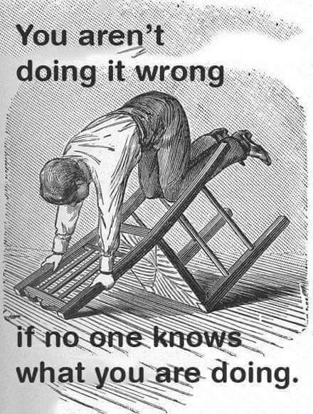
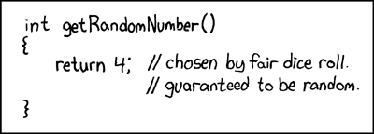
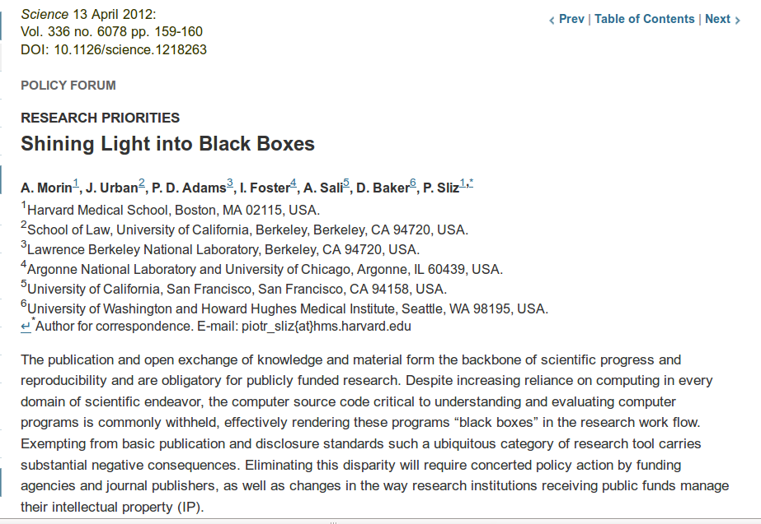
Laskennallisen tieteen työvirta
Data
Koodi
Raportti
Avoin tutkimus
http://web.stanford.edu/class/cs109l/unrestricted/images/

Slide 11
Laskennallisen tieteen työvirta
Data
Koodi
Raportti
Avoin tutkimus
Data
Koodi
Raportti
Julkinen
päätöksenteko
Kuva 1: Datasta jalostetaan tietoa tutkimuksen ja päätöksenteon raportteihin laskennallisten työvirtojen avulla. Avoimen tutkimuksen käytännöt ovat korostaneet koko päättelyketjun avoimuutta, mutta julkisessa päätöksenteossa datan tulkintaan käytettävät menetelmät muodostavat harmaan laatikon. Harmaan laatikon malli voidaan kuvata yleisellä tasolla, mutta lähdekoodin sisältämät keskeiset yksityiskohdat salataan.

Slide 12
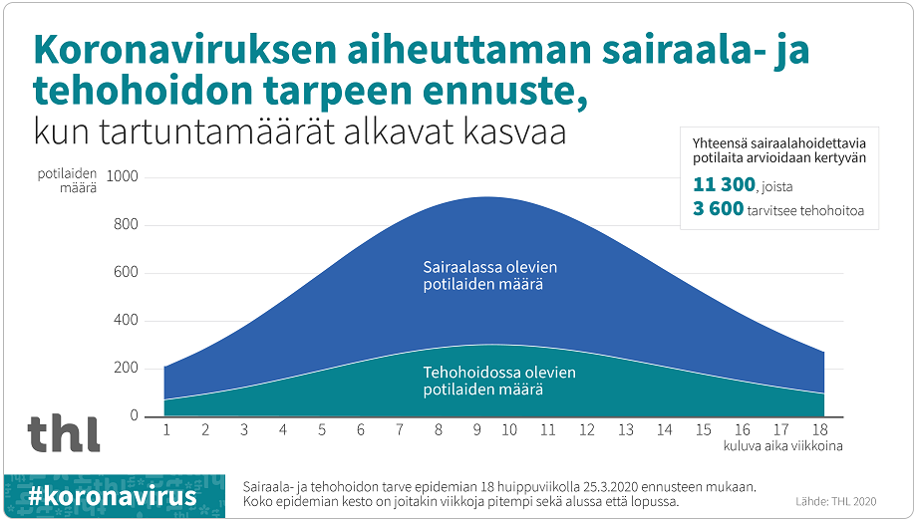
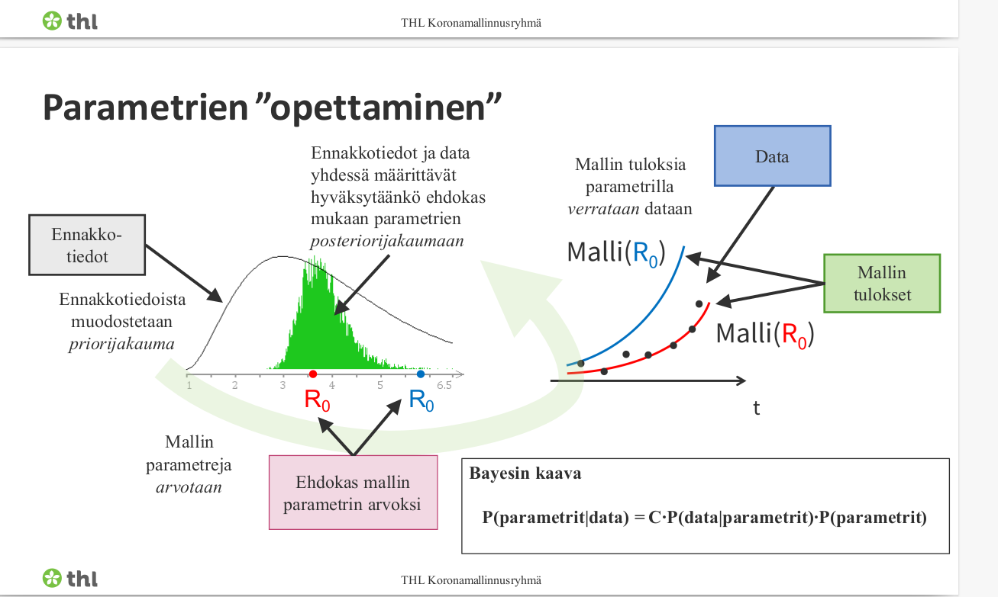
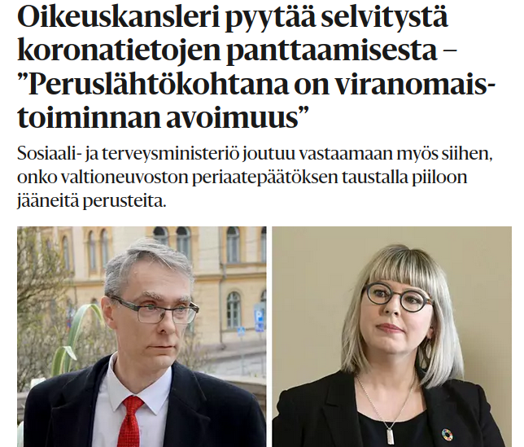
Laskennallisen tieteen työvirta
Data
Koodi
Raportti
Julkinen
päätöksenteko
HS 14.5.2020: Oikeuskanslerinvirasto viittaa selvityspyynnössään uutisiin ja kommentteihin, joiden mukaan THL:n tuottamia epidemian kulkua kuvaavia mallinnuksia ei ole julkaistu kaikilta osin eikä niistä siten ole voitu käydä julkista keskustelua. Myöskään ihmisten oikeuksiin voimakkaasti vaikuttavien toimenpiteiden perusteena olevia parametreja, taustaoletuksia ja laskelmia ole julkaistu kaikilta osin. ”Myös valtioneuvoston valmisteluun liittyvissä valmisteluasiakirjoissa on todettu muun muassa, ettei THL ole julkaissut kaikkia käyttämänsä mallin parametreja, jolloin epidemian leviämisen ennusteita ei voida esimerkiksi tutkimuksessa toisintaa.”

Slide 13
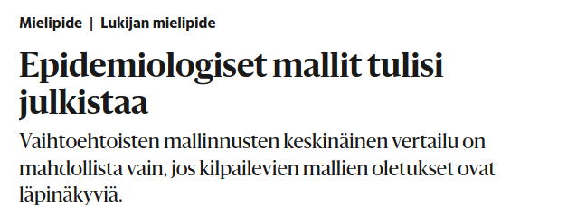
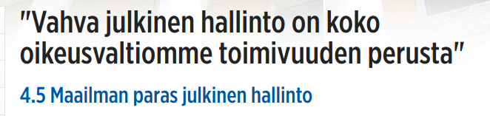
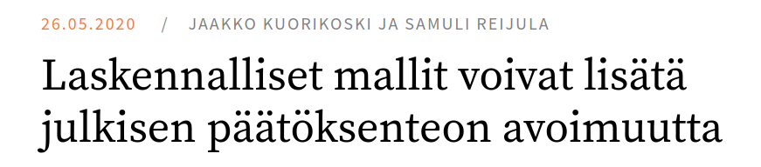
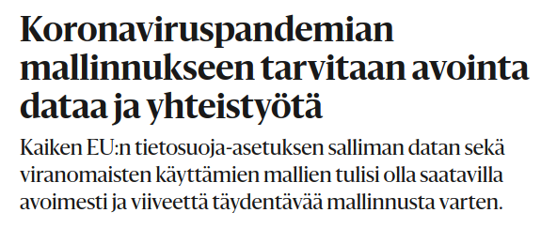
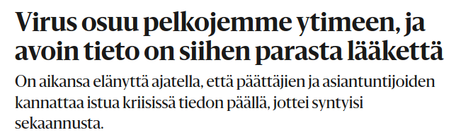
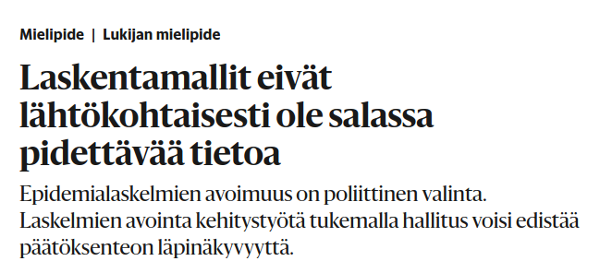
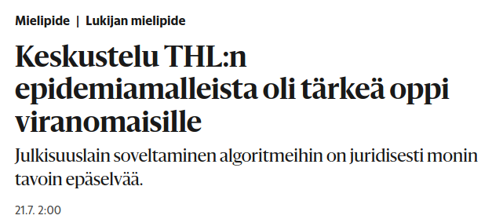
3.5.2020: “Hallitus katsoo, että kaikki päätöksenteon perusteena olleet taustatiedot ja laskelmat oletuksineen ja parametreineen noudattaen avoimen tieteen ja tutkimuksen periaatteita tulee julkaista.”
<number>/28

Slide 14
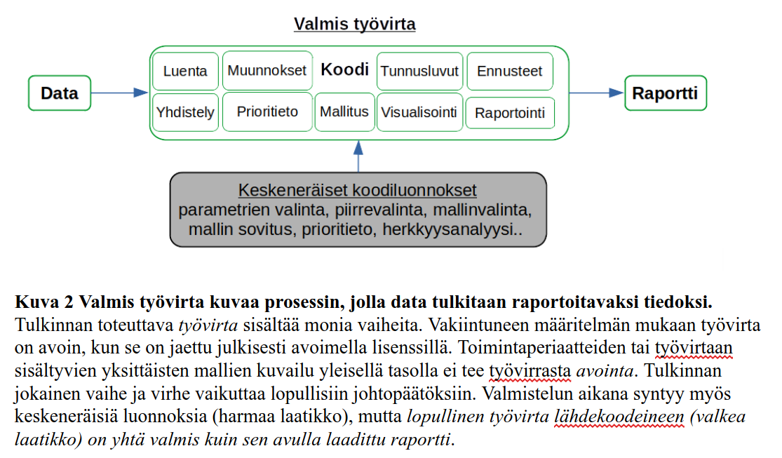
<number>/28

Slide 15
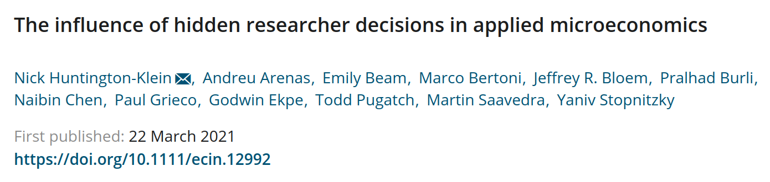
Researchers make hundreds of decisions about data collection, preparation, and analysis in their research. We use a many‐analysts approach to measure the extent and impact of these decisions. Two published causal empirical results are replicated by seven replicators each. We find large differences in data preparation and analysis decisions, many of which would not likely be reported in a publication. No two replicators reported the same sample size. Statistical significance varied across replications, and for one of the studies the effect's sign varied as well. The standard deviation of estimates across replications was 3–4 times the mean reported standard error.
<number>/28
<number>/28

Slide 16
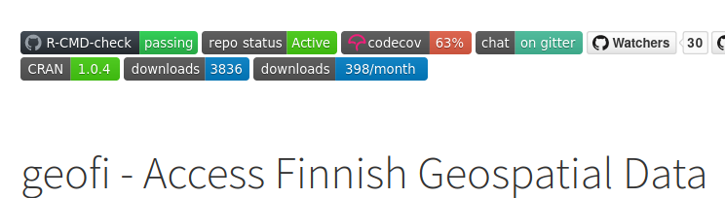
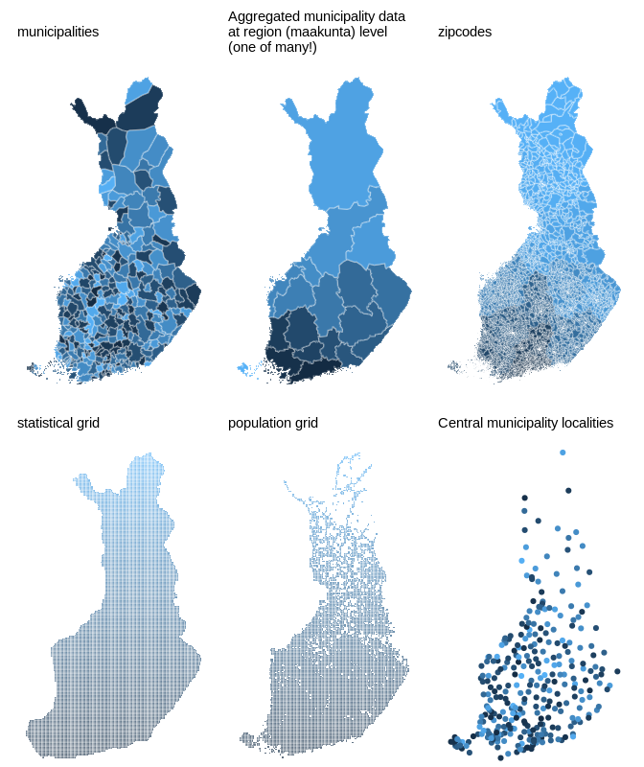

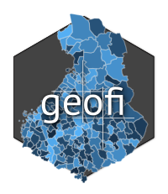
<number>/28

Slide 17
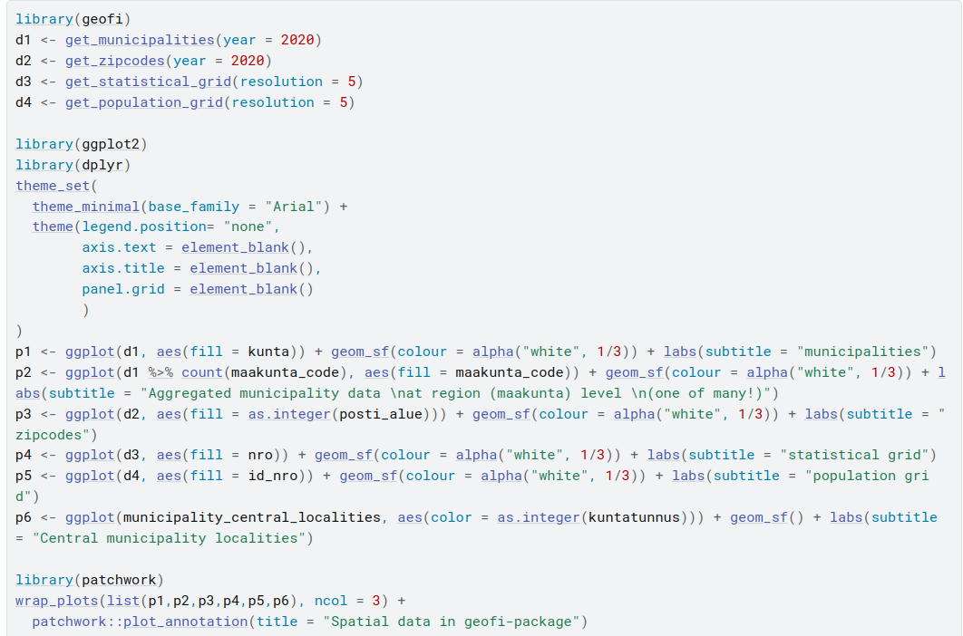
Full source code

Slide 18
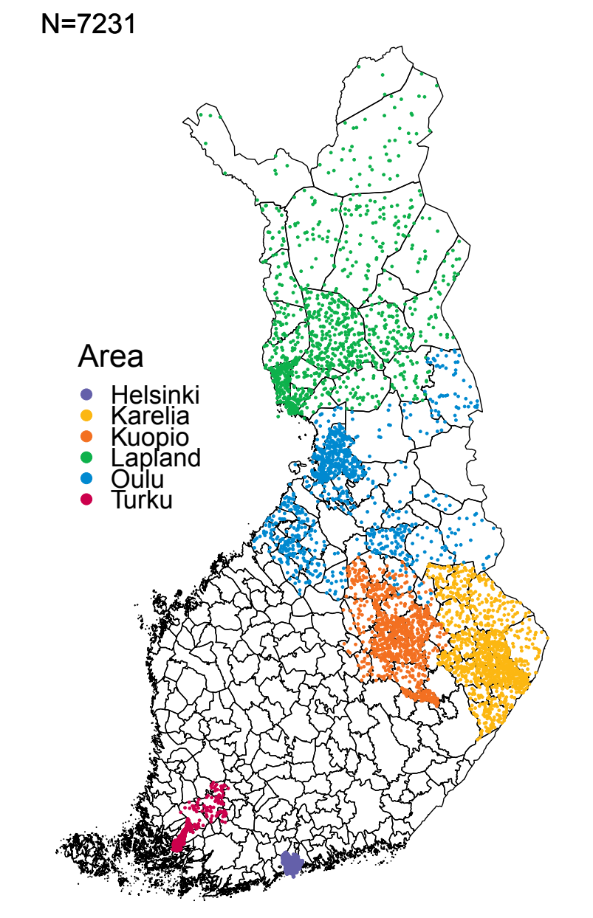
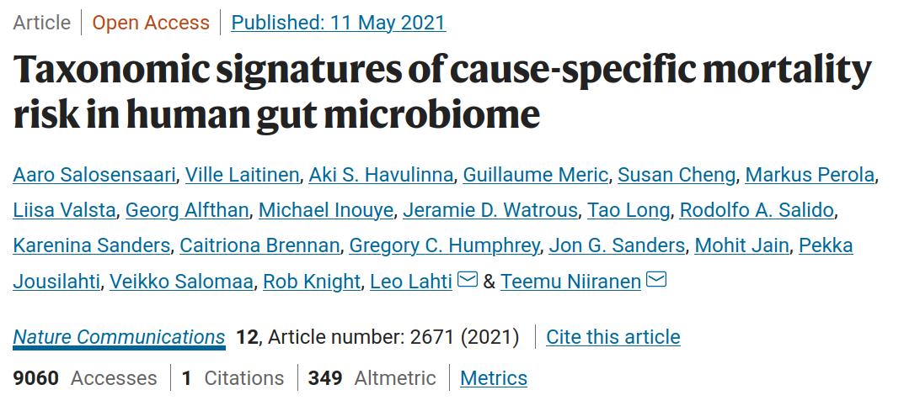
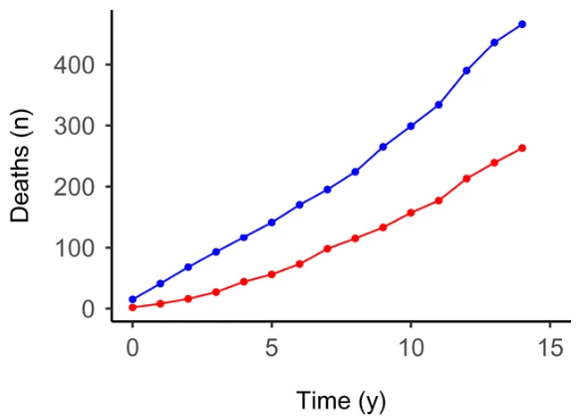
Male
Mortality rates
Female

Slide 19
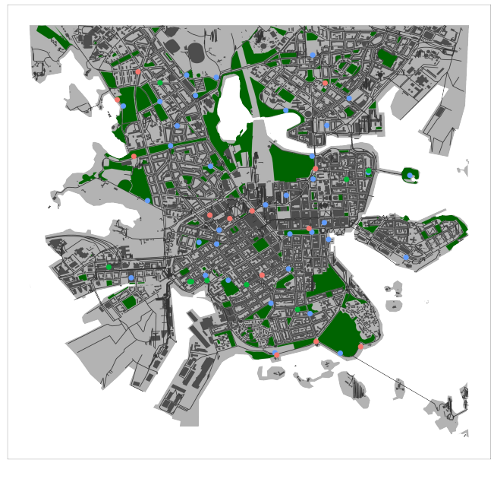
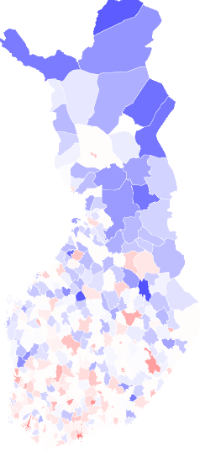

From specific packages to package ecosystems
Algorithms for open data
in Finland
Open Street Map
Helsinki (osmar)
Weather
(fmi)
Geospatial
(gisfin, osmar)
Health
(sotkanet)
Registers etc.
(finland)
Statistics
(pxweb)
pxweb for PX-Web/PC-Axis data
from stats authorities in: Denmark,
Finland, Greenland, Iceland, Latvia,
Norway, Sweden.. world bank, FAO
Cities
(helsinki)
<number>/28

Slide 20
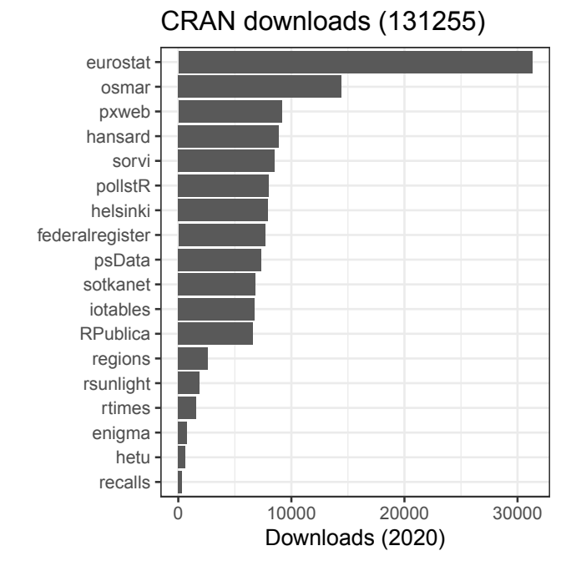

Kotimaisen avoimen datan välineitä
Tilastokeskus
Sotkanet
<number>/28

Slide 21
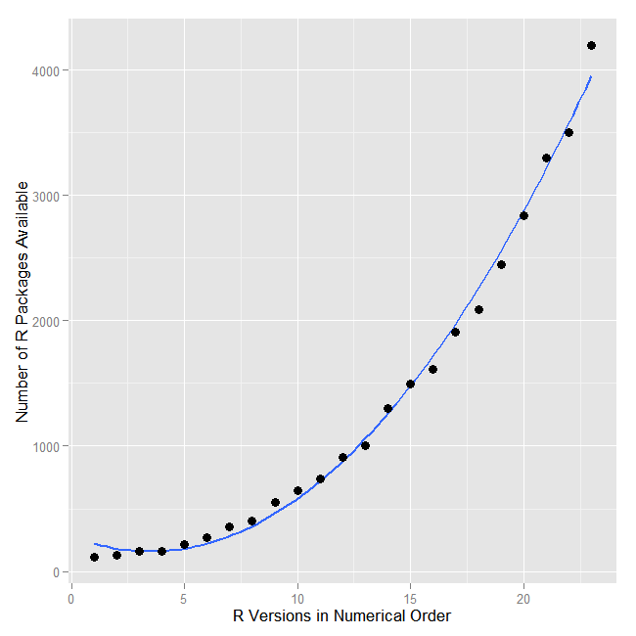

Number of open analysis tools has grown exponentially
Value of data can increase through sharing & use
<number>/28

Slide 22
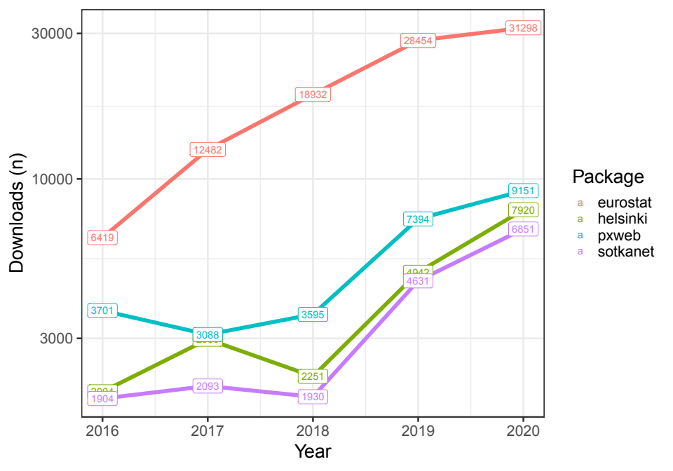

Slide 23
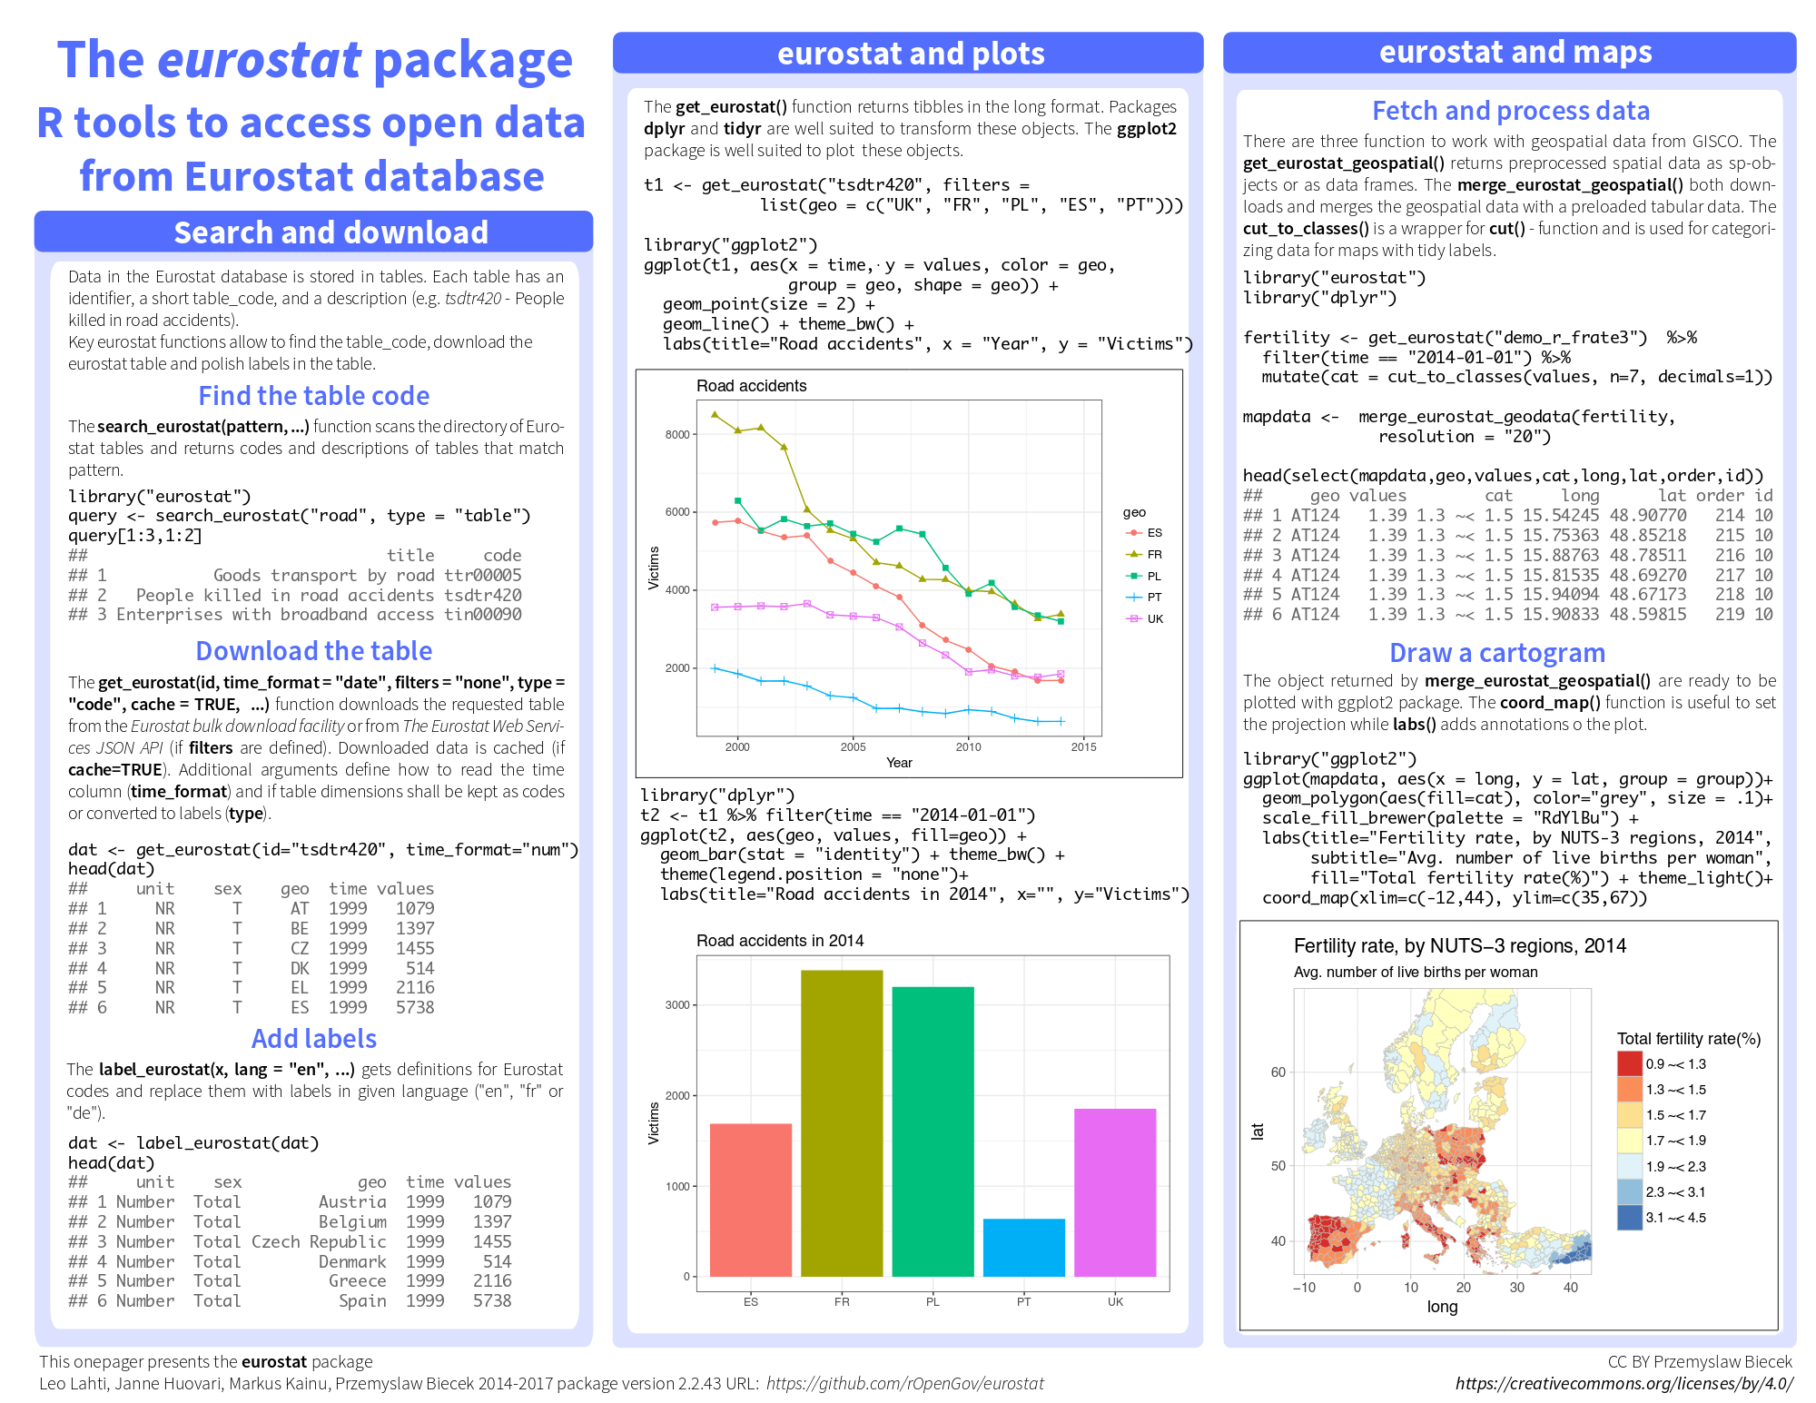
Tutorials, vignettes, training material..
<number>/28

Slide 24
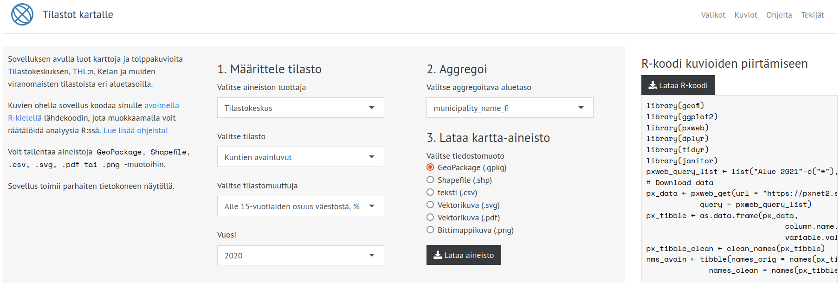
Demo
Havainnollistaa kotimaisia R-paketteja (väestöryhmittäiset terveyserot)
https://ropengov.shinyapps.io/tilastot_kartalle/
Data
Koodi
Raportti
<number>/28

Slide 25
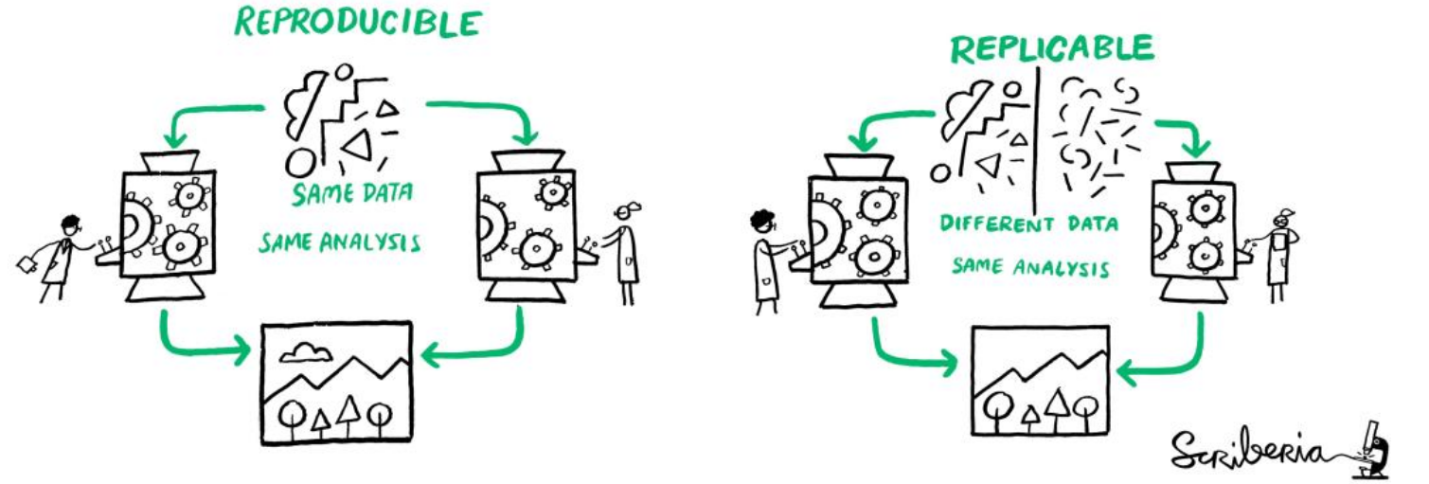
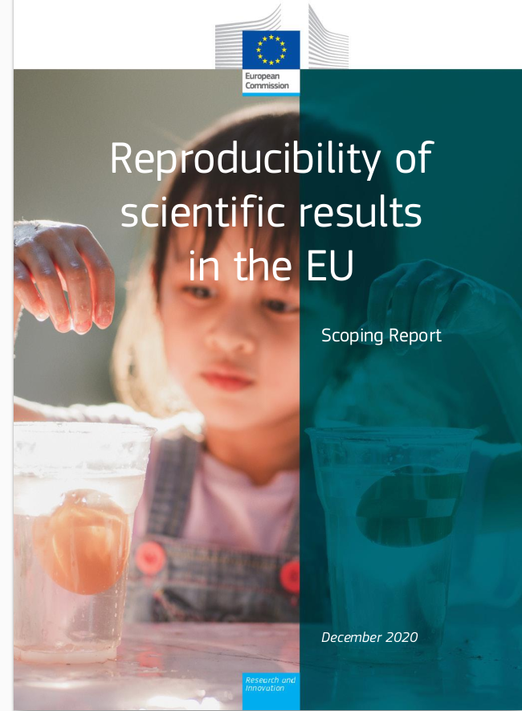
Data
Koodi
Raportti
This image was created by Scriberia for The Turing Way community
DOI: 10.5281/zenodo.3 332807.
Licensed with Creative Commons Attribution 4.0 International license.
<number>/28

Slide 26
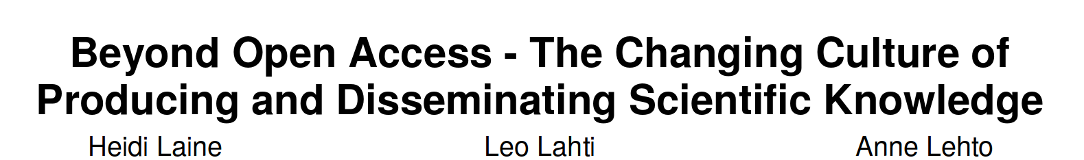
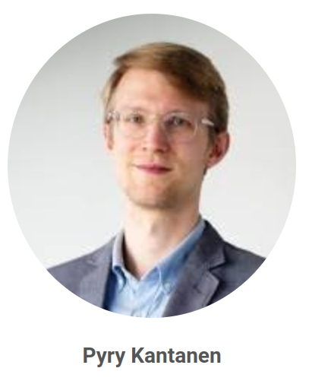
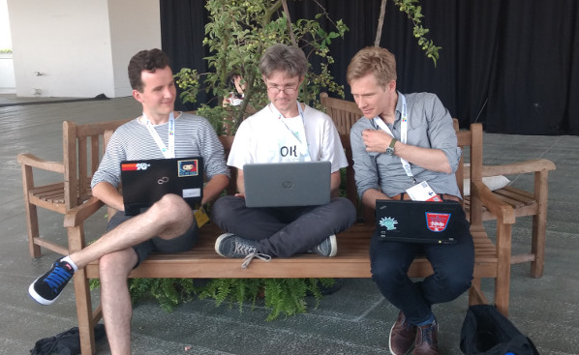
<number>/28

Slide 27
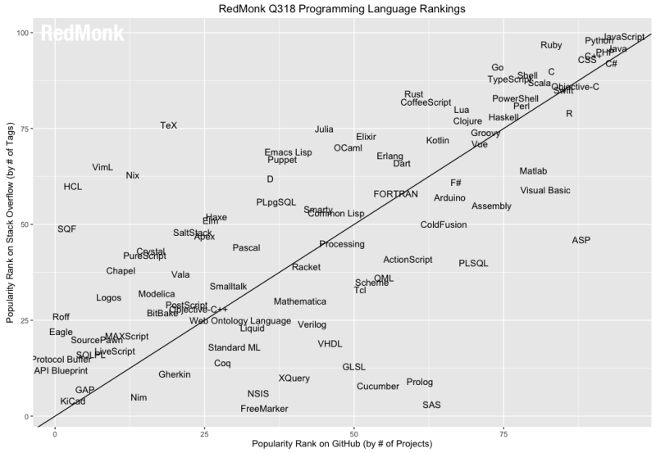
Cultures of open data science collaboration
<number>/28

Slide 28
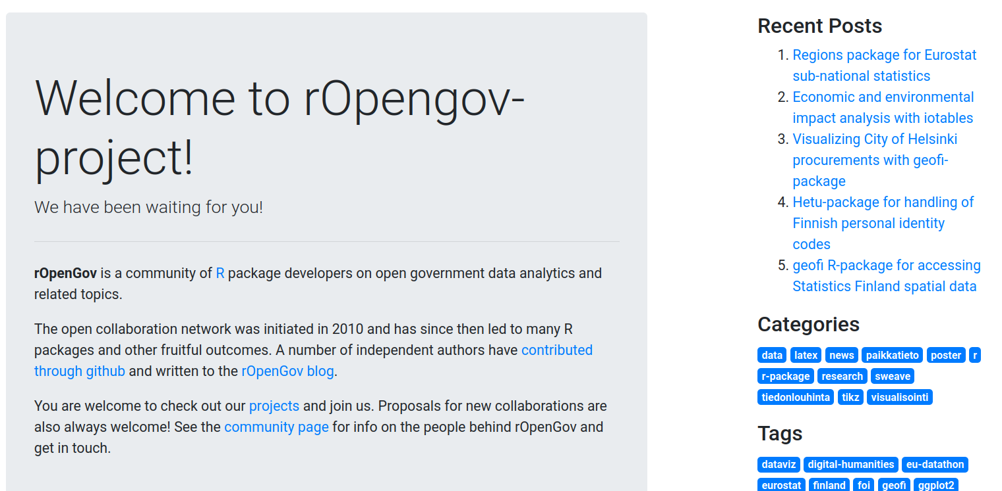
Data
Koodi
Raportti

